Slide 1


SENSOR ULTRASONIDO EN ARDUINO
@danite.dev

Slide 2
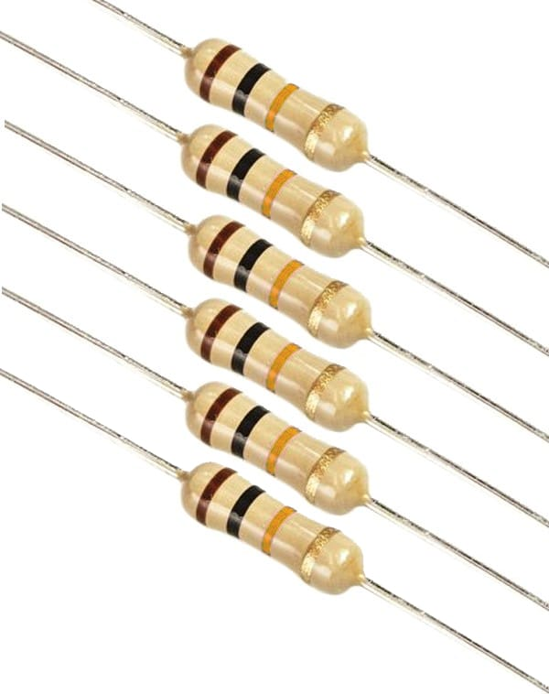
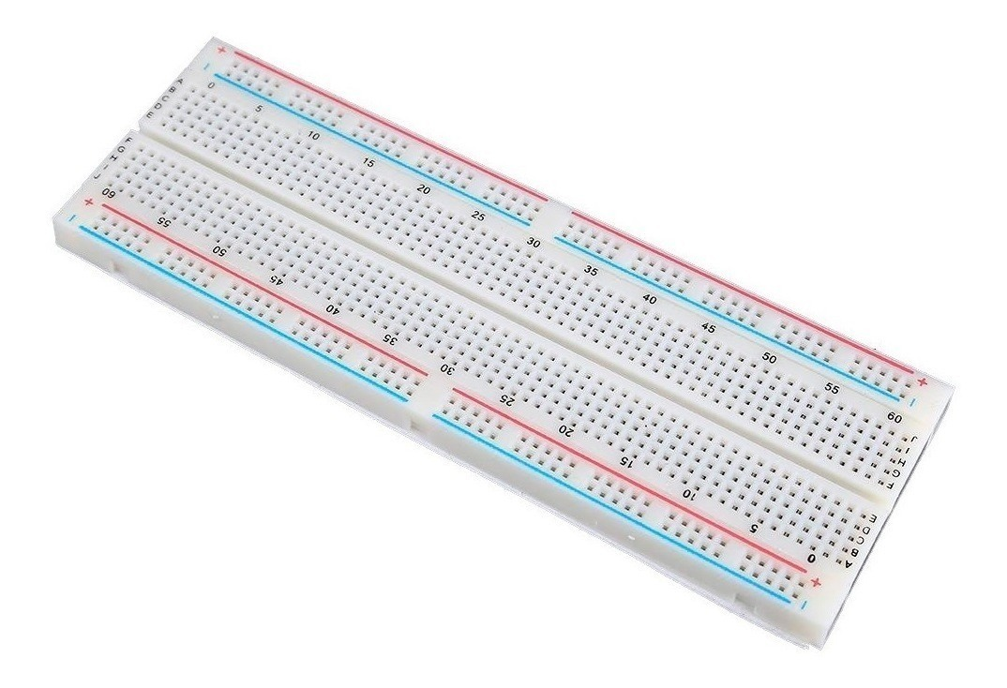
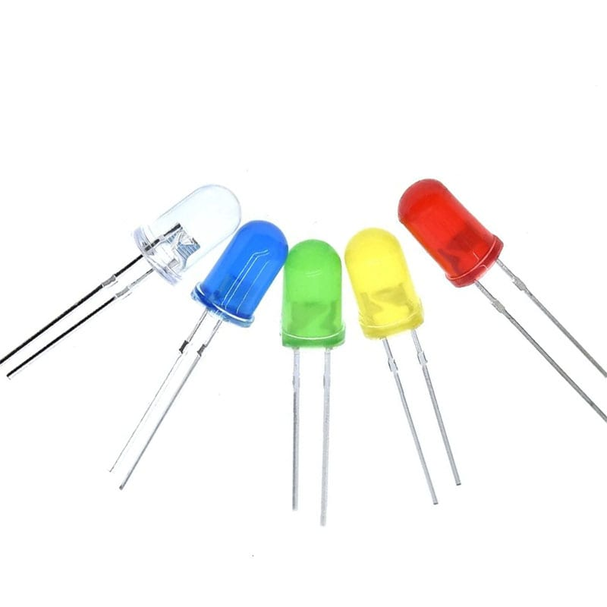
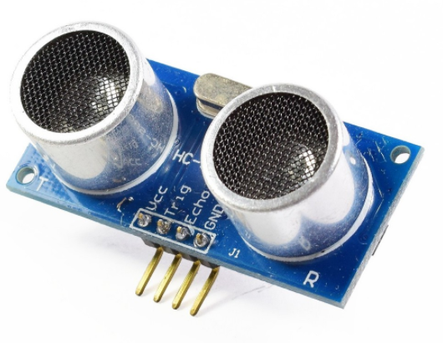
MATERIALES
LED
RESISTENCIA
PLACA DE PRUEBAS
ARDUINO UNO
POTENCIOMETRO
SENSOR ULTRASONIDO HC-SR04

Slide 3
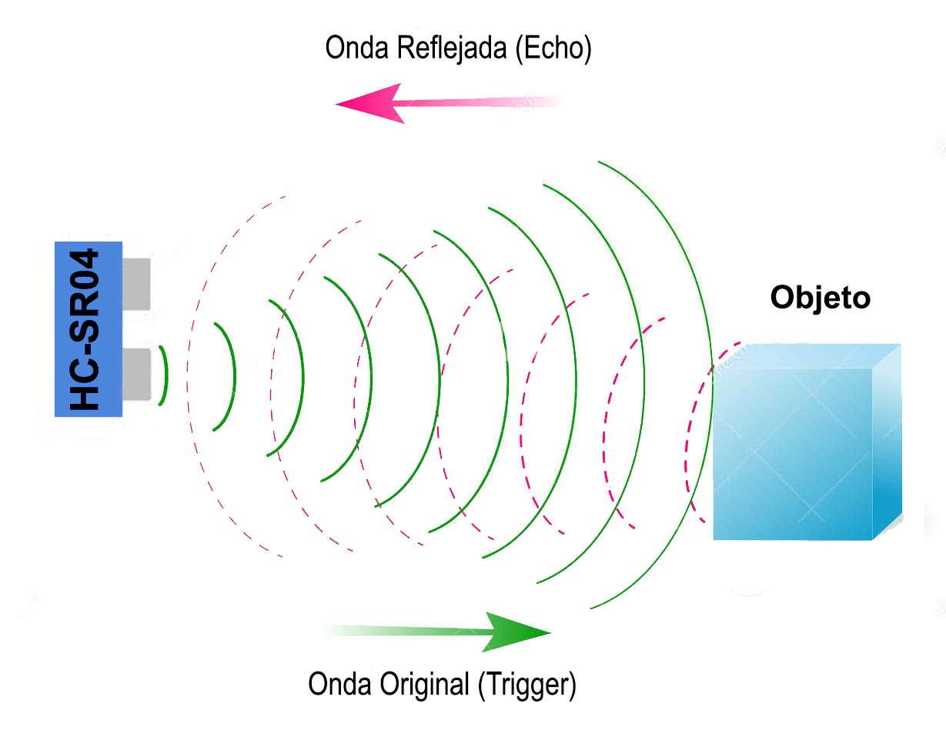
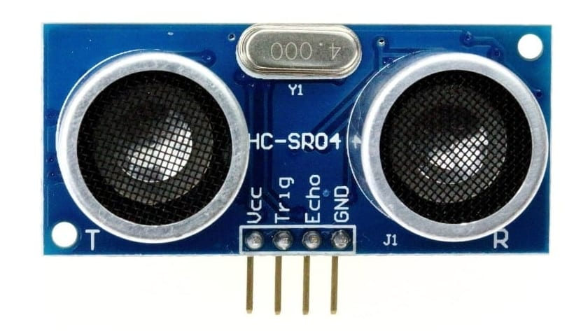
SENSOR ULTRASONIDO HC-SR04
El sensor HC-SR04 es un sensor de distancia de bajo costo que utiliza ultrasonido para determinar la distancia de un objeto en un rango de 2 a 450 cm. Destaca por su pequeño tamaño, bajo consumo energético, buena precisión y excelente precio.
El sensor HC-SR04 es el más utilizado dentro de los sensores de tipo ultrasonido, principalmente por la cantidad de información y proyectos disponibles en la web. De igual forma es el más empleado en proyectos de robótica como robots laberinto o sumo, y en proyectos de automatización como sistemas de medición de nivel o distancia.

Slide 4
